Slide 1
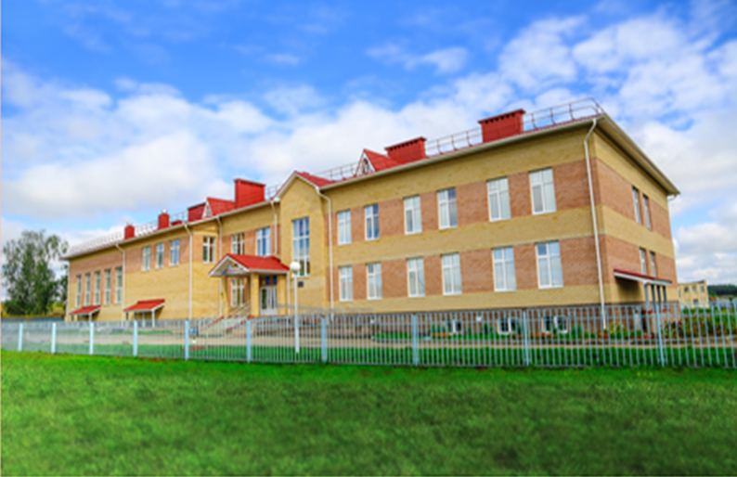
Технология «ОБРАЗОВАТЕЛЬНЫЙ МИНИМУМ» как форма контрольно-оценочной деятельности
(7 правил технологии)
МБОУ «Танаевская средняя школа» ЕМР РТ

Slide 2
ЧТО ?
СКОЛЬКО ?
КТО ?
Контроль предметных результатов
Минимальные теоретические и практические требования к знанию предмета.
Учащиеся, учителя, заместитель директора ОО, родители учащихся.

Slide 3
КАК ?
ФГОС НОО, ООП НОО, Рабочая программа, УМК, КЭС (ВПР,ОГЭ,ЕГЭ)
Образовательный минимум
теория
практика

Slide 4
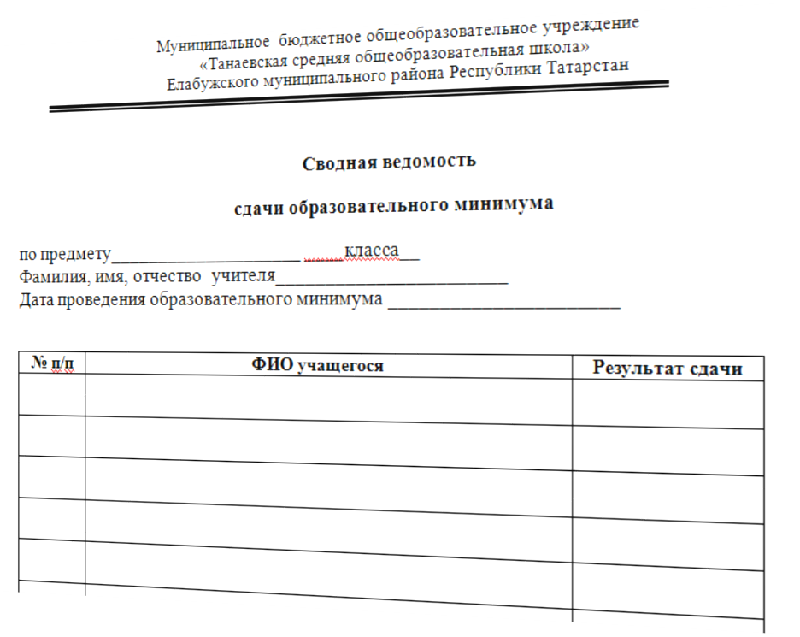
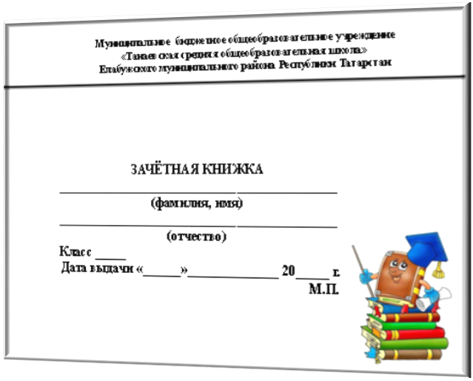
ГДЕ ?

Slide 5
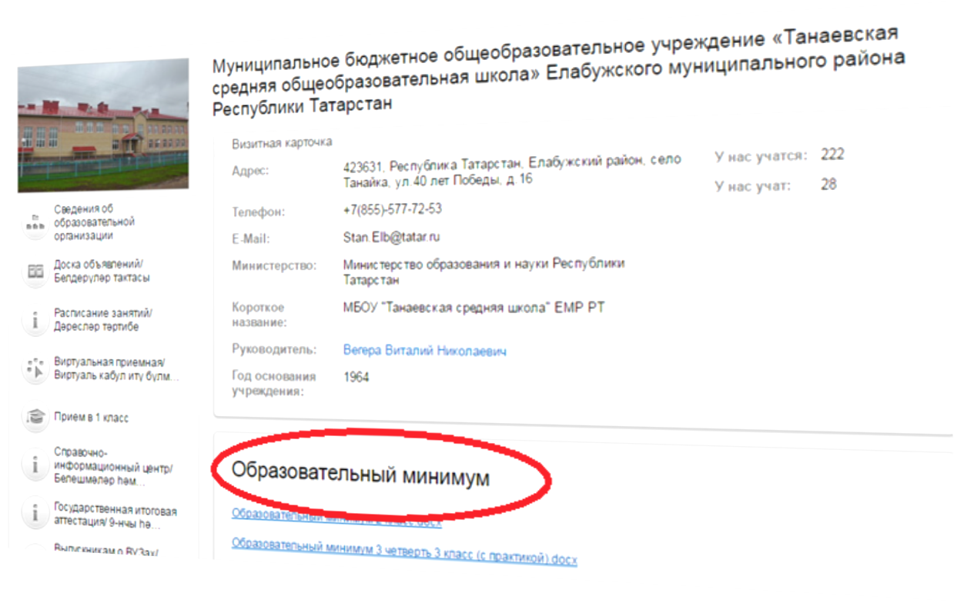
КОГДА ?
Начало четверти– размещение ОМ в учебных кабинетах и на сайте школы
Последняя неделя четверти – сдача ОМ обучающимися

Slide 6
ДЛЯ ЧЕГО ?
Повышение качества образования
Мотивация учебной деятельности
Рефлексивная оценка знаний участниками образовательного процесса

